Slide 1
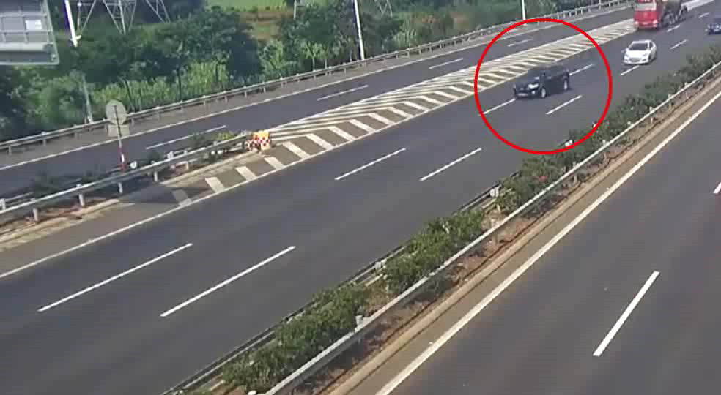

Slide 2
第1节 牛顿第一定律

Slide 3
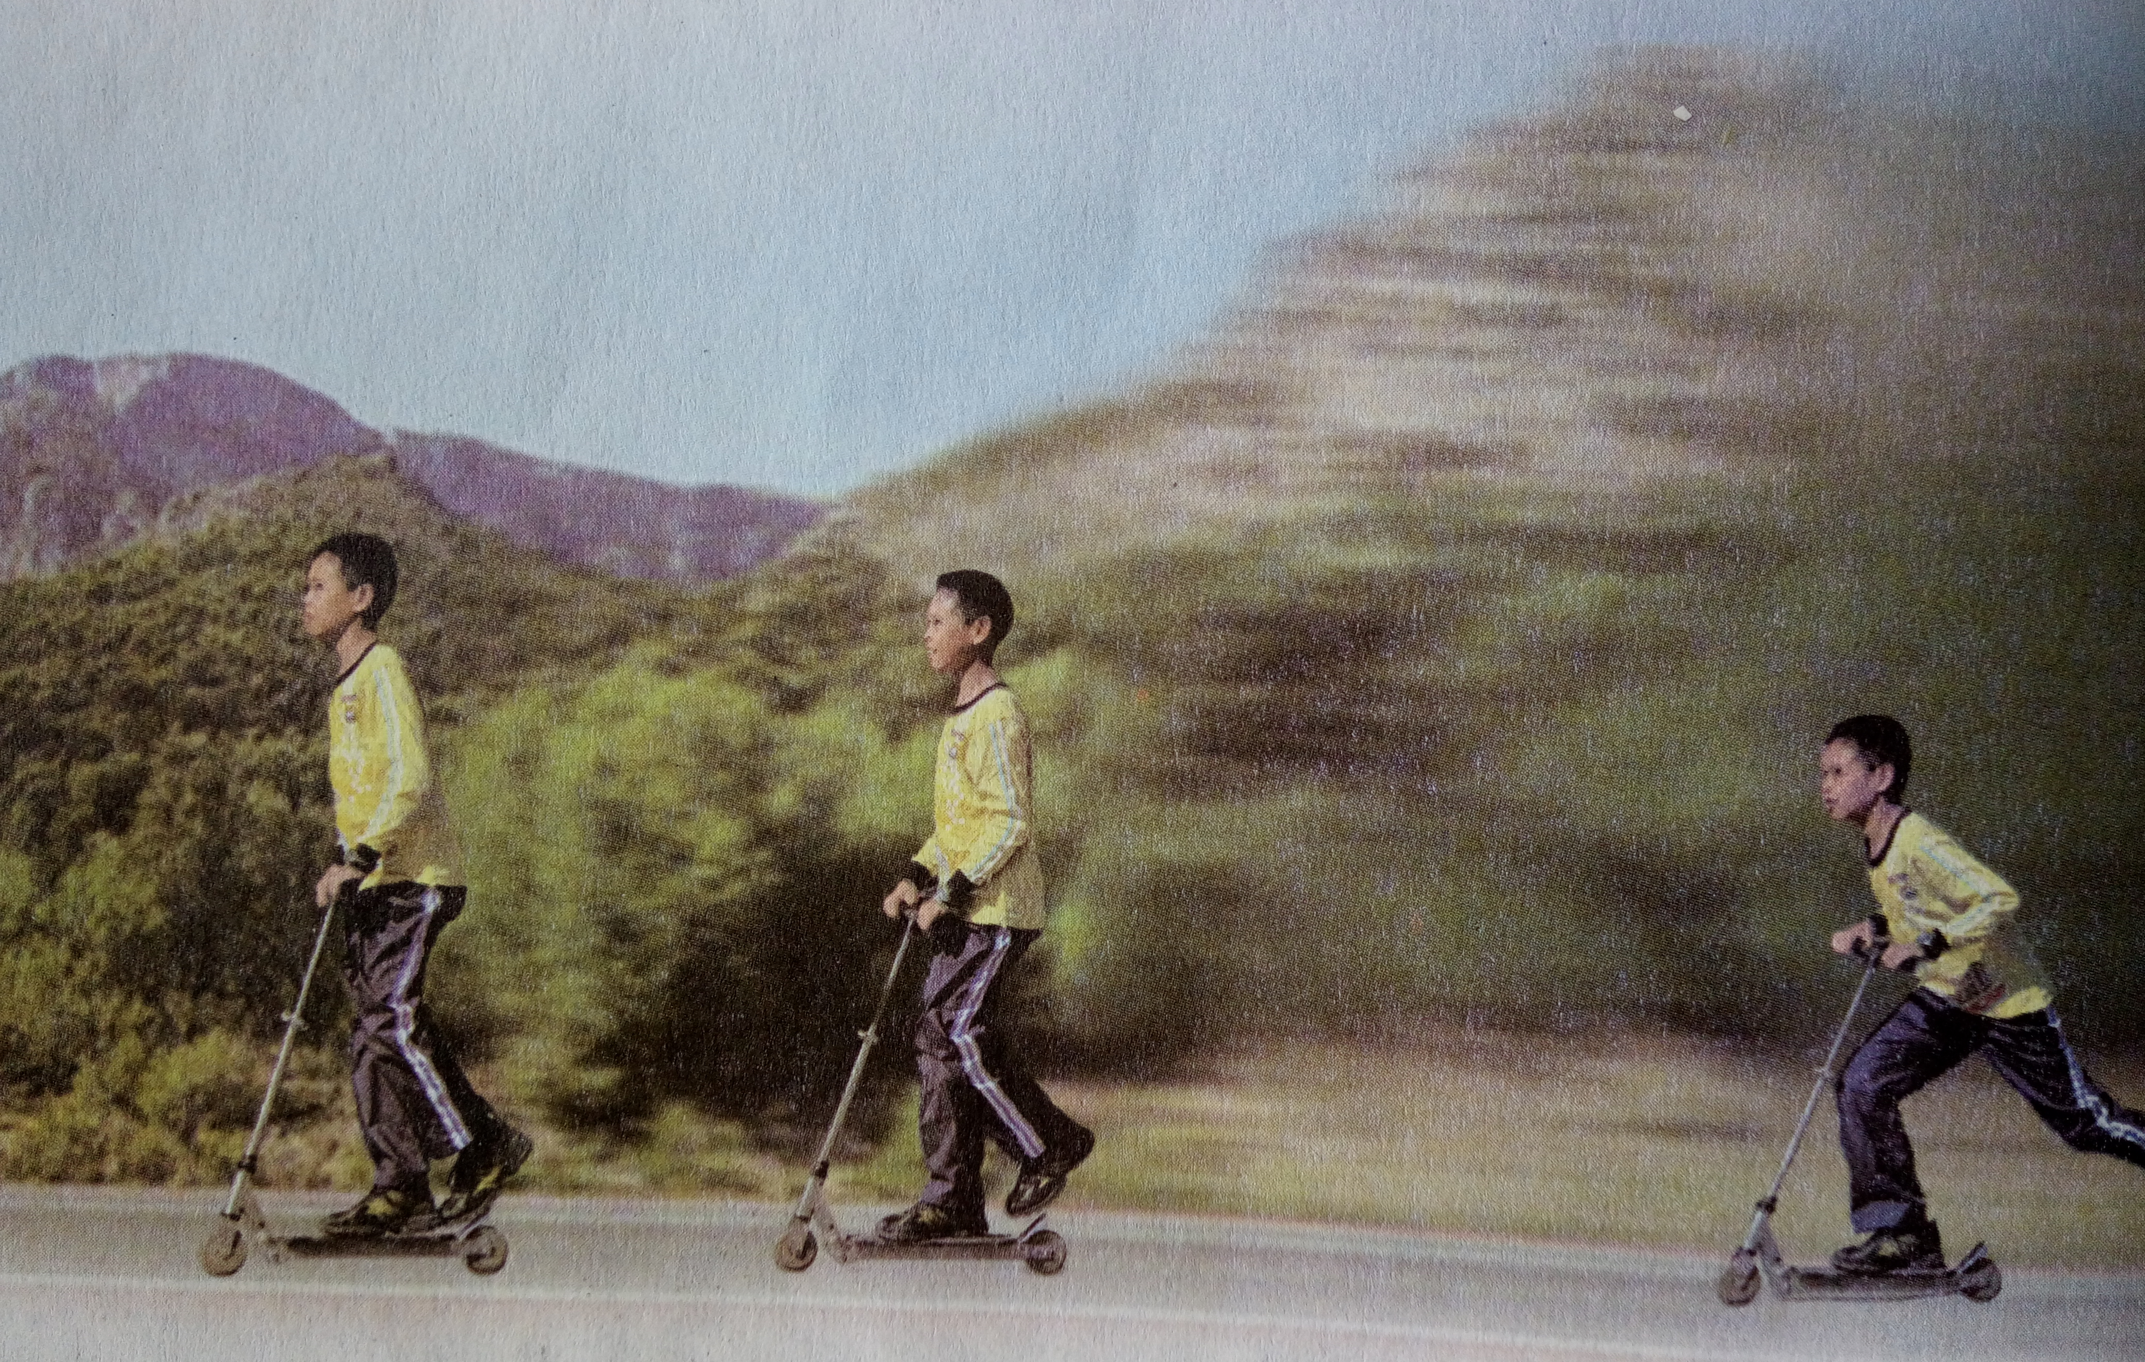

Slide 4
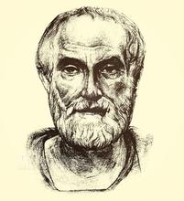
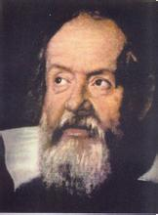
两种关于物体运动的观点：
亚里士多德
物体的运动需要力来维持
伽利略
物体的运动不需要力来维持

Slide 5
探究：阻力对物体运动的影响
同一小车
控制变量法：
同一斜面
使小车到达平面时的初速度相同。
同一高度
（使小车到达斜面底端时的速度相同）
平面的光滑程度不同
阻力不同

Slide 6
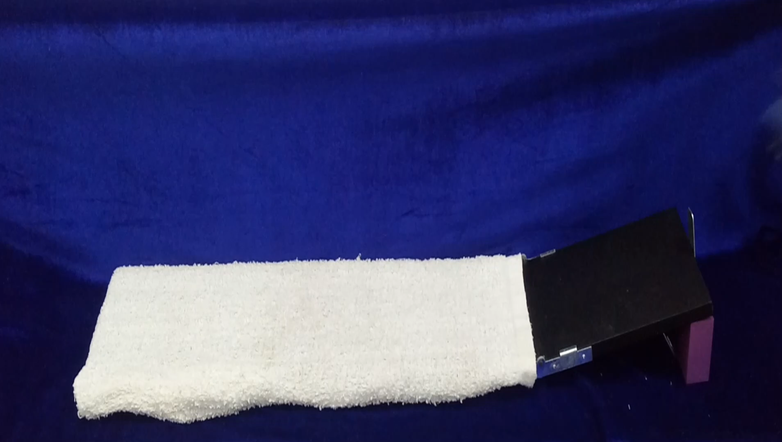
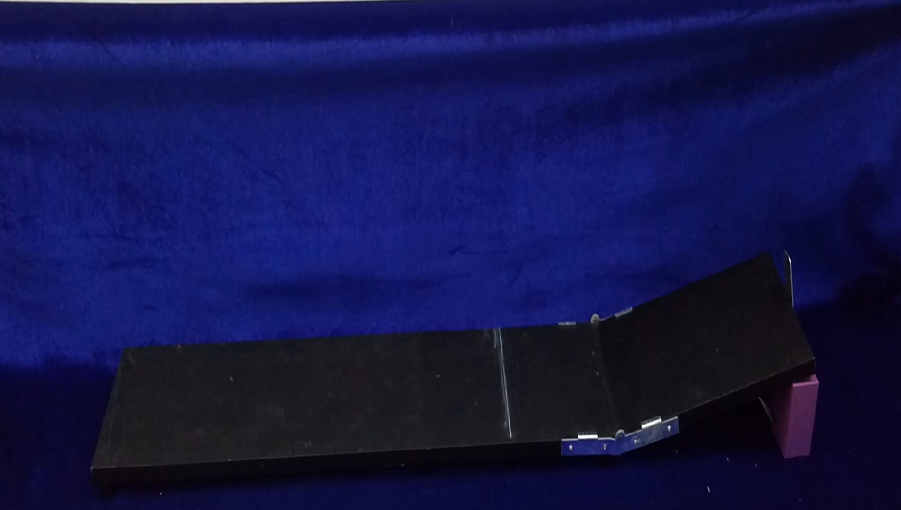

Slide 7
实验结果：
平面越光滑，小车受到的阻力越小，小车速度减小越慢，小车运动的距离越大。
科学推理：
物体受到的阻力为零，速度就不会减小，物体将以恒定不变的速度永远运动下去。

Slide 8
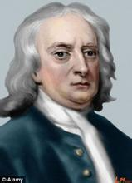
牛顿第一定律
一切物体在没有受到力的作用时，总保持静止状态或匀速直线运动状态。
受力时
不受力
牛顿
静止
静止状态
运动
匀速直线运动状态
力不是维持物体运动的原因，而是改变物体运动状态的原因。

Slide 9

惯性现象
惯性
一切物体保持原来运动状态不变的性质

Slide 10
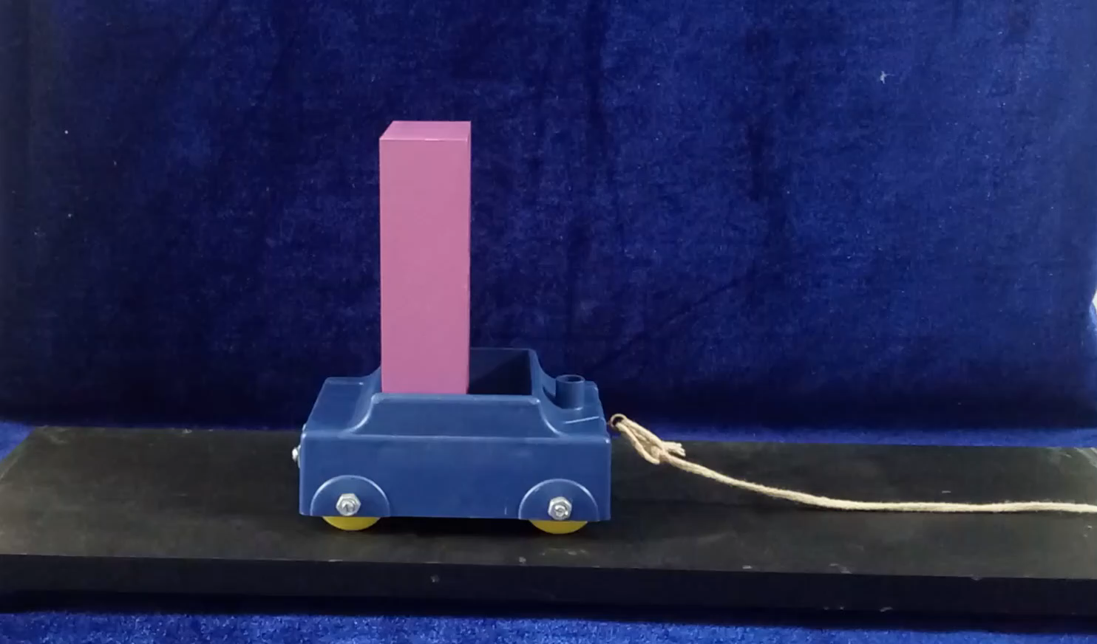
车突然启动，乘客向后倒

Slide 11
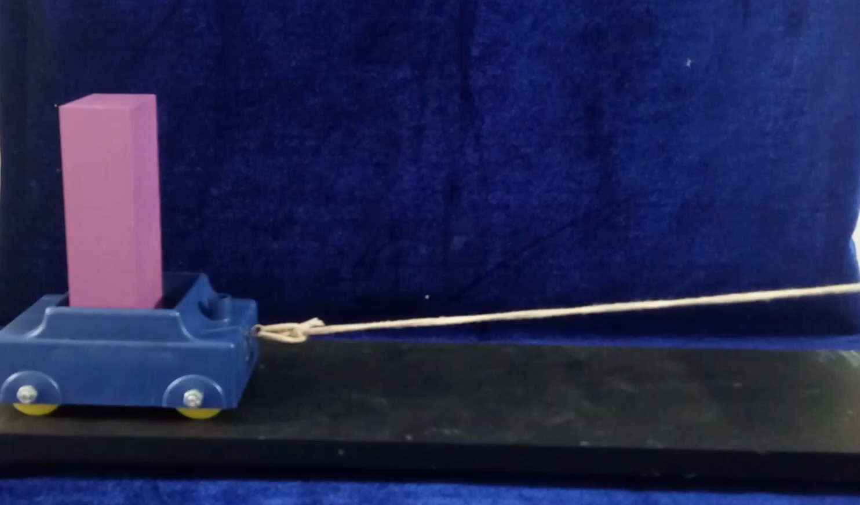
车加速，乘客向后倒

Slide 12
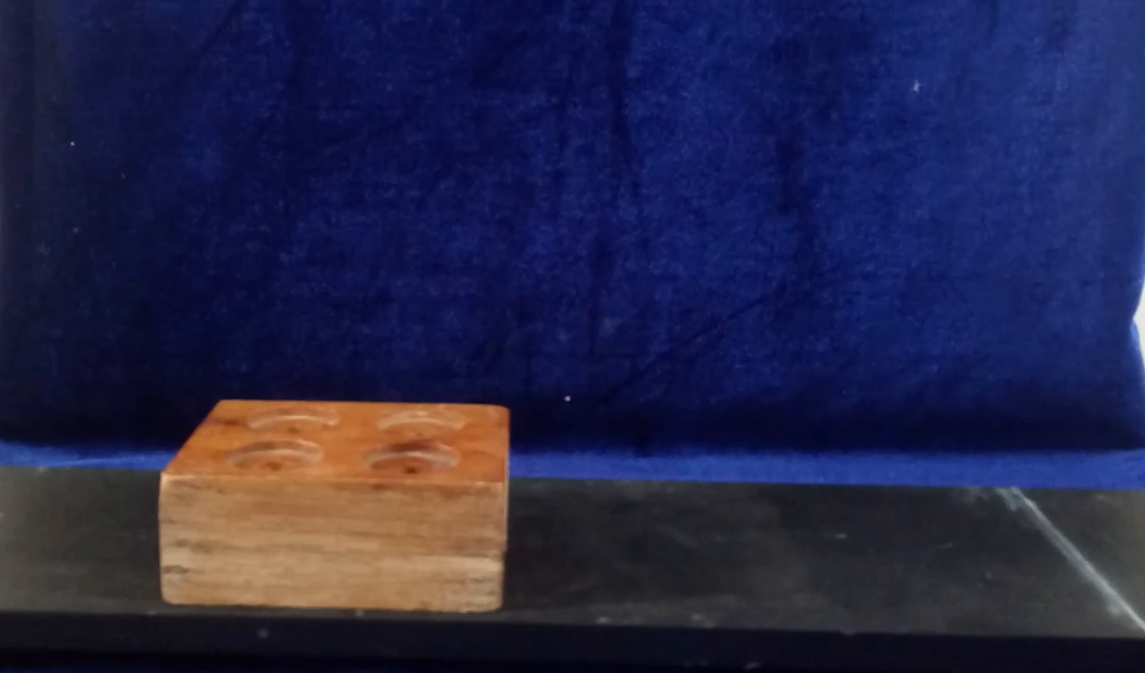
车减速，乘客向前倒

Slide 13
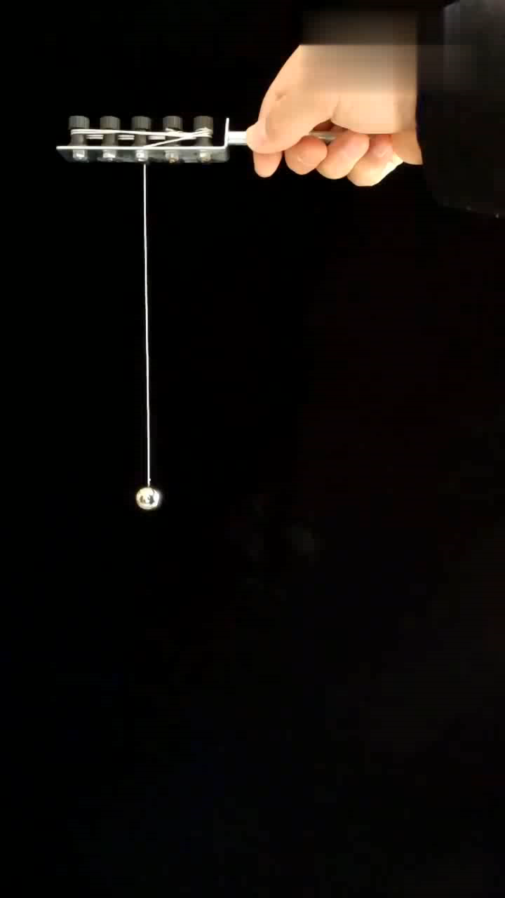
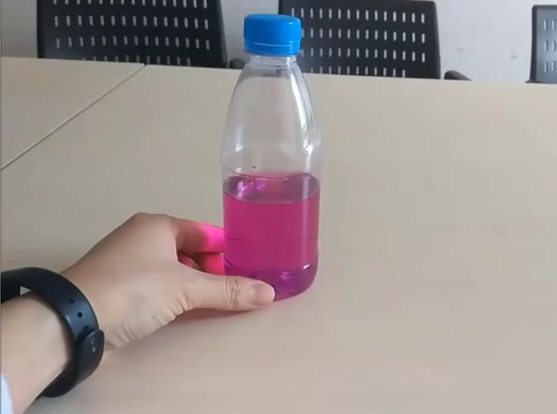
惯性现象

Slide 14
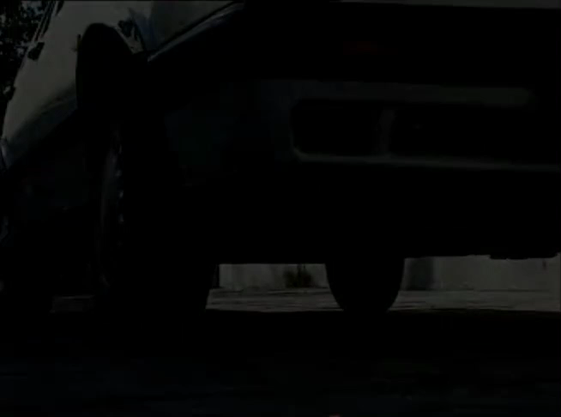

Slide 15
惯性是物体性质，不是力；
惯性的大小只跟物体质量有关：质量大则惯性大。

Slide 16
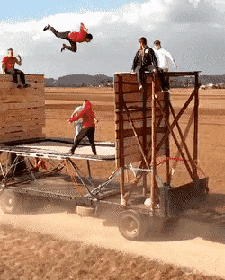
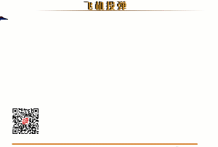
人从飞驰的汽车上竖直向上跳起来，落下后在哪里？

Slide 17
8-1、知识要点
1、研究阻力对物体运动的影响的实验主要采用了控制变量法，使用同一小车放在同一斜面的同一位置，确保小车到达斜面底端时的速度（或者说小车在平面上的初速度）相同。每次实验使用的平面的粗糙（或者说光滑）程度不同，则小车运动时受到的阻力就不同。实验表明：运动物体受到的阻力越小，它的速度减小得越慢，运动得越远。
2、牛顿第一定律：一切物体在没有受到力的作用时，总保持静止状态或匀速直线运动状态。意思是指原来静止的物体不受力时,还是保持静止；原来运动的物体不受力时,还是保持原来的速度和方向做匀速直线运动。
3、牛顿第一定律是在大量经验事实的基础上，通过推理而概括出来的。不能用实验直接验证。它揭示了力和运动的关系：力不是维持物体运动的原因，而是改变物体运动状态的原因。（物体运动不是一定要有力的作用，但物体的运动状态要想发生变化就必须要受力了）。

Slide 18
8-1、知识要点
4、牛顿第一定律揭示了物体有保持原来运动状态不变的性质，这种性质叫惯性。（牛顿第一定律也称惯性定律）
5、一切物体都有惯性，它的大小只跟物体的质量有关，质量越大，惯性越大。惯性不是力，因此我们对惯性进行描述时，只能说某物体“具有”或“由于”惯性，而不能说某物体“受到”或“产生了”惯性。

